Slide 1
RECORDEMOS:
¿Qué país salió más
beneficiado luego de la
Gran Guerra? ¿Por qué?

Slide 2
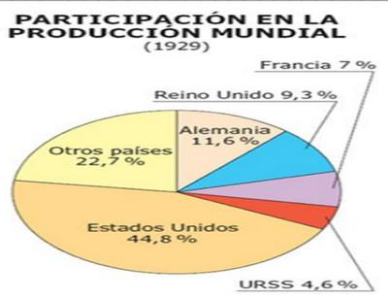
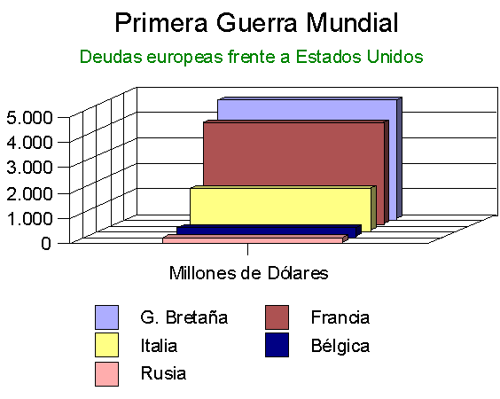
¡¿QUÉ CARACTERÍSTICAS DE LA ECONOMÍA ESTADOUNIDENSE NOS PRESENTAN LOS SIGUIENTES GRÁFICOS?

Slide 3
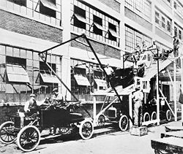
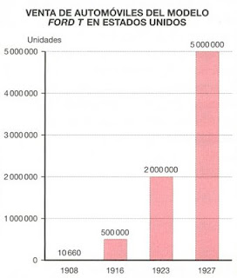
¿QUÉ CARACTERÍSTICAS DE LA ECONOMÍA ESTADOUNIDENSE NOS PRESENTAN LAS SIGUIENTES IMÁGENES?

Slide 4
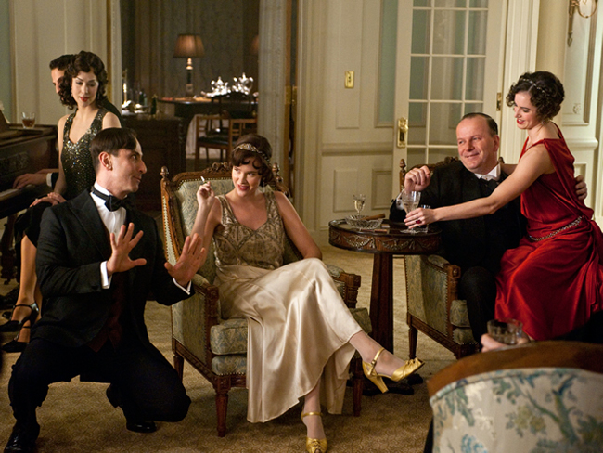
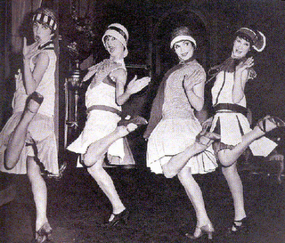
LOS DORADOS AÑOS VEINTE EN LOS ESTADOS UNIDOS

Slide 5
LECTURA: LA GRAN BONANZA DEL DECENIO 1920-1930
¿Por qué se produjo en Estados Unidos una gran expansión industrial?
¿De qué manera las políticas del gobierno
incentivaron el desarrollo económico?
¿Por qué aumentaron los salarios? ¿qué
consecuencias trajo esto?

Slide 6
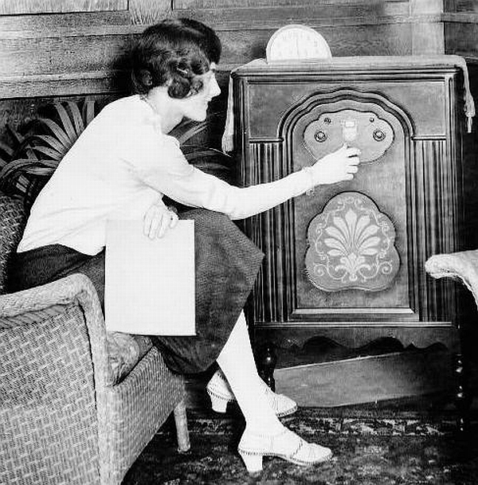
LOS DORADOS AÑOS VEINTE: DEFINICIÓN
Época de prosperidad económica. Los negocios se expandieron. La riqueza de los grandes empresarios alcanzó niveles insospechados.
El consumo se incrementó entre las masas y con el surgió una cultura del disfrute, de la comodidad.

Slide 7
LOS DORADOS AÑOS VEINTE: FACTORES
Beneficios obtenidos durante la guerra: Estados Unidos se convirtió en el principal proveedor de sus aliados europeos (materias primas, alimentos, productos industriales, capitales, etc.).
Crisis de la economía europea luego de la guerra: Necesidad de la industria estadounidense para su reconstrucción.
Estados Unidos se convirtió en el principal acreedor europeo (Deuda de más de 14 mil millones de dólares)

Slide 8
LOS DORADOS AÑOS VEINTE: FACTORES
Política económica liberal hacia adentro: Poca intervención del estado en la economía. Se permite la formación de monopolios.
Política económica proteccionista hacia afuera: Barreras a la importación de productos extranjeros.

Slide 9
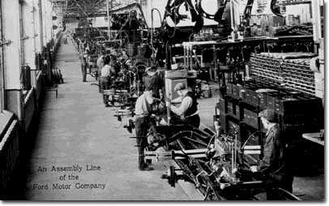
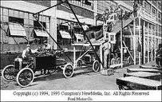
LOS DORADOS AÑOS VEINTE: CARACTERÍSTICAS
Gran desarrollo industrial debido a la automatización del proceso productivo: Taylorismo.

Slide 10
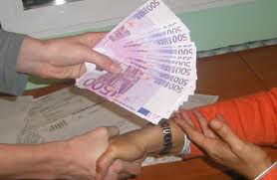
LOS DORADOS AÑOS VEINTE: CARACTERÍSTICAS
Gran desarrollo industrial fomentando el consumo: “Compre hoy, pague mañana”.

Slide 11
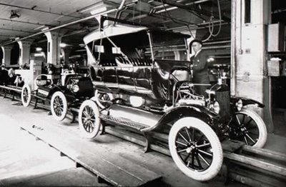
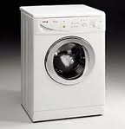
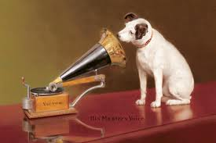
LOS DORADOS AÑOS VEINTE: CARACTERÍSTICAS
Sectores que más desarrollaron:
Automotriz.
Electricidad: Electrodomésticos

Slide 12
LOS DORADOS AÑOS VEINTE: CARACTERÍSTICAS
La difusión de los medios de comunicación: prensa, radio, cine.
La mejora del nivel de vida: calefacción, sanitarios, luz eléctrica.
Cultura del ocio: Auge de espectáculos masivos como el cine y el deporte.
Estilo de vida americano (American Way Life)

Slide 13
LECTURA: LA GRAN BONANZA DEL DECENIO 1920-1930
¿Qué problemas atravesaba el sector agrícola?
¿Por qué se afirma que la población negra estaba excluida del bienestar?
¿Por qué aumentó la violencia en las calles?
¿Qué fenómeno fue apareciendo en la industria? ¿Cuáles fueron sus consecuencias?

Slide 14
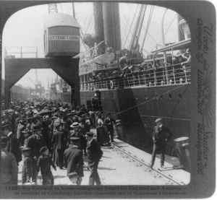
LOS DORADOS AÑOS VEINTE: UNA SOCIEDAD CONSERVADORA
Limitaciones a la inmigración: Afectarían la identidad nacional y llevarían a la decadencia la moral y las costumbres del país. “Europa es tierra de rojos revolucionarios, anarquistas y bebedores” (XENOFOBIA)

Slide 15
LOS DORADOS AÑOS VEINTE: UNA SOCIEDAD CONSERVADORA
“Esta noche, un minuto después de las doce, nacerá una nueva nación. El demonio de la bebida hace testamento. Se inicia una era de ideas claras y limpios modales. Los barrios bajos serán pronto cosa del pasado. Las cárceles y correccionales quedarán vacíos; los transformaremos en graneros y fábricas. Todos los hombres volverán a caminar erguidos, sonreirán todas las mujeres y reirán todos los niños. Se cerraron para siempre las puertas del infierno.”
Andrew Volstead
Diputado por Minnesota (1920)

Slide 16
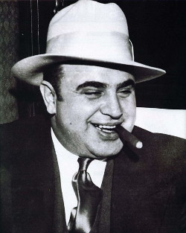
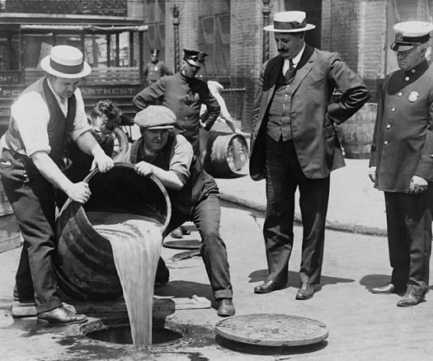
LOS DORADOS AÑOS VEINTE: UNA SOCIEDAD CONSERVADORA
“La Ley Seca”: prohibía la fabricación, transporte y comercialización de las bebidas alcohólicas.
La prohibición de alcohol provocó el contrabando, la aparición de mafias y el auge del crimen organizado.
Dado el fracaso de la prohibición, la ley fue derogada en 1933.

Slide 17
LOS DORADOS AÑOS VEINTE: UNA SOCIEDAD CONSERVADORA
El aislacionismo: Apartarse de los asuntos europeos y mundiales para evitar ser arrastrados en una nueva guerra mundial

Slide 18
LOS DORADOS AÑOS VEINTE: UNA SOCIEDAD CONSERVADORA
“Deseo que nuestros representantes decidan, después de una madura reflexión, si están dispuestos a contemplar a la juventud de los Estados Unidos conducida al combate por otras naciones sin tener en cuenta lo que ellos o sus representantes desean. Quisiera que decidieran después de una madura reflexión, si están dispuestos a ver a los Estados Unidos forzados a entrar en guerra, contra su voluntad, por las otras naciones.
Lo que deseo por encima de todo es ver a nuestros soldados en sus hogares. La creación de la Sociedad de Naciones no les llevará a ellos. Traigámoslos a su patria cuanto antes y para eso, hagamos la paz con Alemania, hagámosla ahora y no la retrasemos hasta que el complejo problema de la Sociedad de Naciones se pueda arreglar con todo el cuidado y atención que merece (…)
Henry Cabot Lodge, Jefe de la Comisión de Asuntos Exteriores del Senado de EE.UU. - 28 de febrero de 1919

Slide 19
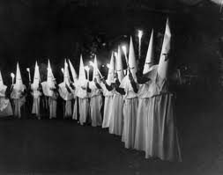
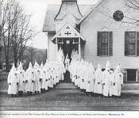
LOS DORADOS AÑOS VEINTE: UNA SOCIEDAD CONSERVADORA
Los prejuicios raciales contra los afroamericanos: Ku Klux Klan

Slide 20
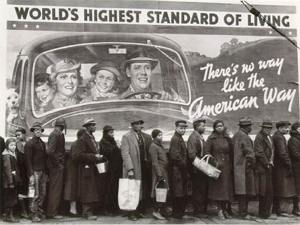
ESTADOS UNIDOS 1937

